Slide 1
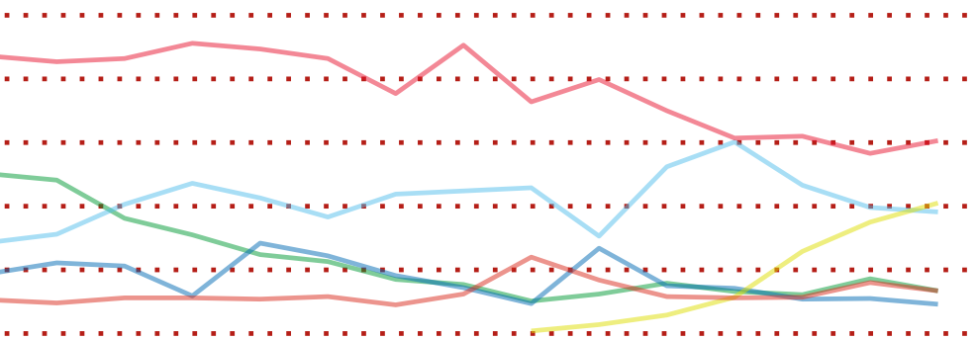

DEMOKRATI

Slide 2

ARBETE

Slide 3

UTBILDNING

